Slide 1
Euroopan yhdentyminen

Slide 2
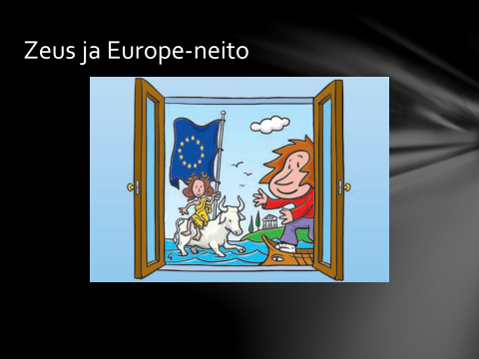

Slide 3
Historia - Eurooppa
Antiikin mytologiasta keskiajan läntiseen kristikuntaan
800-luvulla Kaarle Suuren frankkivaltakunta (kirja s.17)
Löytöretkien jälkeen Eurooppa-termin yleistyminen
Napoleonin päämääränä Ranskan johtama Eurooppa
1800-luvulla utopioita vapaasta , rauhallisesta Euroopasta→ maailmansodat veivät askeleita taaksepäin
ONGELMA YHDENTYMISELLE= NATIONALISMI

Slide 4
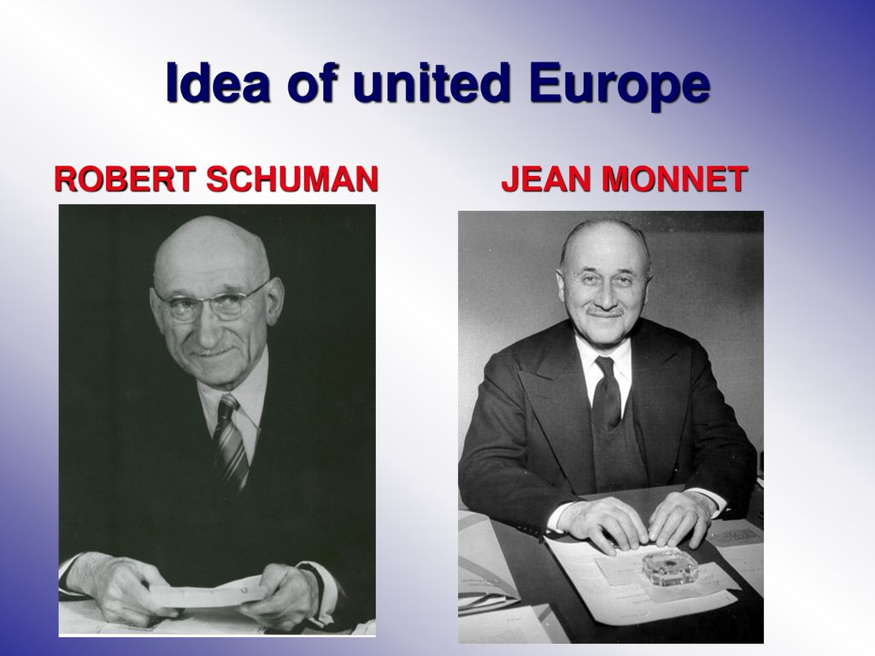

Slide 5
Euroopan isät
Katso ohjelma Euroopan perustajat (2010, kesto 2.55 min.) Europarltv:stä.
https://www.europarltv.europa.eu/fi/programme/others/history-fathers-of-europe
Mitä Robert Schumanin ehdotus (1950) piti sisällään?
Millaiseksi videossa arvioidaan Jean Monnet’n ja Robert Schumanin merkitys?

Slide 6
Integraatio
Jean Monnet ja Robert Schuman integraation isät
Tavoitteena Saksa ja Ranska yhteen – hiili- ja teräsyhteistyö (Schumanin julistus 9.5.1950)
Maastrichtin sopimus 1992 tiivisti jäsenmaiden poliittista yhteistyötä, nimeksi EU
Laajentuminen jatkuu edelleen

Slide 7
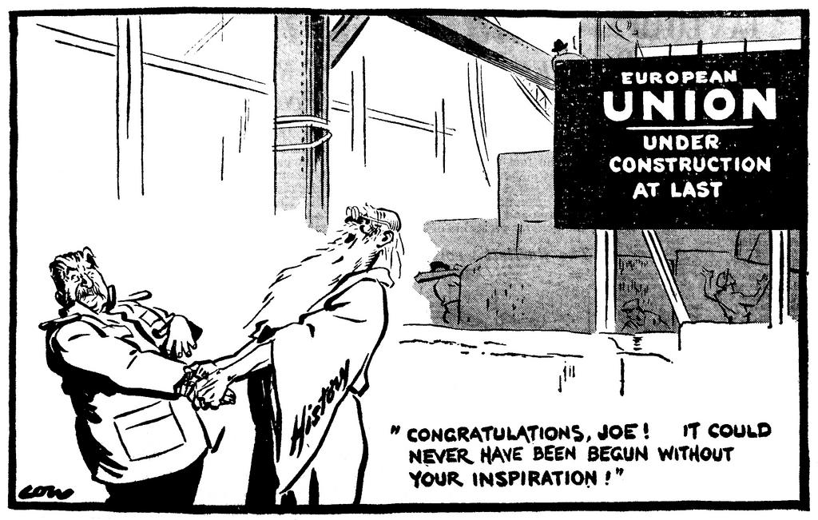

Slide 8
Rooman sopimukset
Katso ohjelma Rooman sopimukset (2010, kesto 4.06 min.) Europarltv:stä.
https://www.europarltv.europa.eu/fi/programme/others/history-the-treaties-of-rome
Tehtävät
Mikä oli Hiili- ja teräsyhteisön (1951) merkitys?
Miksi päädyttiin solmimaan Rooman sopimukset (1957)?
Mihin Euroopan talousyhteisön perustamisella pyrittiin?
Mikä Rooman sopimuksissa ei täysin onnistunut?

Slide 9
EU:n laajeneminen
http://www.eurooppatiedotus.fi/public/default.aspx?nodeid=48018&contentlan=1&culture=fi-FI#.VhZxz03ovox
Taloudellinen yhteistyö: TAVARAT, PALVELUT, IHMISET JA PÄÄOMAT LIIKKUVAT VAPAASTI
Poliittinen yhteistyö: YHTEINEN ULKO- JA TURVALLISUUSPOLITIIKKA

Slide 10
Jäsenyysvaatimukset (Kööpenhaminan kriteerit)
Poliittinen kriteeri: Vakaat kansalliset toimielimet, takaavat demokratian, oikeusjärjestyksen ja ihmisoikeudet
Taloudellinen kriteeri: Toimiva markkinatalous, selviydyttävä unionin sisäisestä kilpailusta ja markkinavoimista
Jäsenyysvelvoitteita koskeva kriteeri: Noudatettava taloudellisia, poliittisia ja rahapoliittisia tavoitteita ja otettava käyttöön EU:n koko lainsäädäntö

Slide 11
Jäsenyysneuvottelut
Maa jättää hakemuksensa
Komissio tutkii – täyttääkö kriteerit
Eurooppa-neuvosto hyväksyy hakijamaan komission suosituksesta
Varsinaiset neuvottelut: 1. Lainsäädännön vertailu 2. Arviointiperusteet, jotka pitää täyttää 3. Varsinaiset neuvottelut, komissio EU:n puolesta
Ehdokasmaa ja kaikki jäsenmaat hyväksyvät liittymissopimuksen, samoin parlamentti

Slide 12
Missä rajat?
Tällä hetkellä 28 valtiota – neuvotteluasteella: Islanti, Turkki, Makedonia ja Montenegro
Mistä rajat itäsuunnassa, esim. Venäjä tai Ukraina…
Rajaamattomuus tuo ongelmia

Slide 13
PUOLESTA
Taloudellinen hyöty laajentuvista markkinoista
Eurooppalainen identiteetti ja demokratia vahvistuu
Rauhanomaisuus lisääntyy
Lännen moraalinen velvollisuus
Rikollisuuden vastaisen taistelun rintama levenee

Slide 14
VASTAAN
Liian kallista ja nopeaa
Unionin kehitys pysähtyy
Unioni liian suuri
Taloudellinen kuilu suuri – lisää rahastojen määrää

Slide 15
